Slide 1
Государственное автономное учреждение дополнительного профессионального образования Ярославской области Институт развития образования
«Безопасное общение в интернете
или
как не стать экстремистом»
Старший преподаватель кафедры ФК и БЖ
Перфилов В.П.

Slide 2
Институт развития образования: Ваш профессиональный рост – наша работа
Правила поведения в сети интернет
Технические
Организационные
- IP-адрес и MAC-адрес (от англ. Media Access Control — управление доступом к среде, также Hardware Address)
Антивирусное ПО
поисковые системы, не собирающие персональные данные
Ограничение доступа к устройствам
Физические меры
Введением паролей
Общие правила
Рекомендации

Slide 3
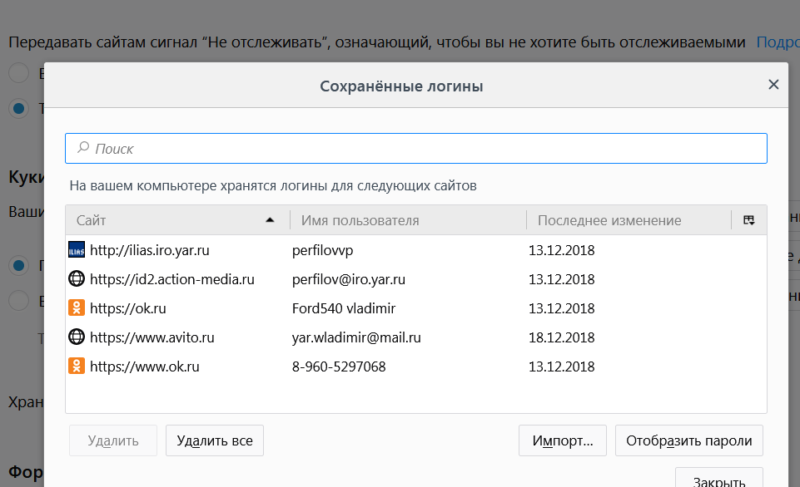
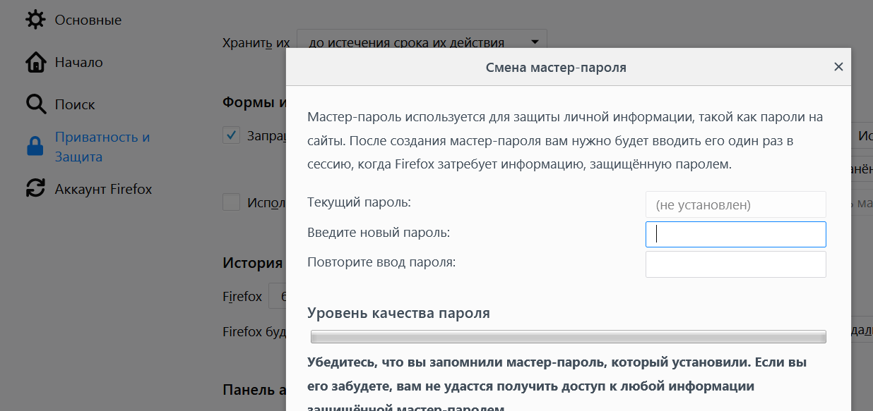
Организационные

Slide 4
Институт развития образования: Ваш профессиональный рост – наша работа
Официальная статистика правопримения в сфере борьбы с экстремизмом за 2017 год
2016 год - 662 человека, 2017 год - осуждено 785 человек,. 658 из них - за разного сорта публичные высказывания, еще 127 – за создание или продолжение деятельности экстремистских или террористических сообществ.
Большая часть приговоров за пропаганду была вынесена по ст. 282 УК (возбуждение ненависти). И число осужденных вновь выросло: 2016 год – 502, 2017 год - 571
Второе место традиционно занимает ст. 280 УК (призывы к экстремистской деятельности) – 2016 год - 143 осужденных, 2017 год - 170.
(сайт Судебного департамента ВС РФ от 16 апреля 2018 года. Стат. данные о состоянии судимости за 2017 год)
В 2017 году за репосты, лайки и мемы были осуждены 604 человека, большая часть из которых получили реальные сроки
https://www.kommersant.ru/doc/3607022 газета Коммерсантъ от 21 августа 2018 года.
Ярославская область: 2016 год – 22, 2017 год – 29 преступлений экстремистской направленности, ответственность за которые предусмотрена ч. 1 ст. 280 УК РФ (публичные призывы к экстремистской деятельности) – 2, ч. 2 ст. 280 УК РФ (с использованием СМИ) – 6, ч. 1 ст. 282 УК РФ (возбуждение ненависти)– 21.

Slide 5
Признаки экстремизма, которые могут быть отслежены в сети Интернет
Федеральный Закон №114-ФЗ "О противодействии экстремистской деятельности":
1. Насильственное изменение основ конституционного строя и нарушение целостности Российской Федерации
2. Публичное оправдание терроризма и иная террористическая деятельность
3. Возбуждение социальной, расовой, национальной или религиозной розни
4. Пропаганда исключительности, превосходства либо неполноценности человека по признаку его социальной, расовой, национальной, религиозной или языковой принадлежности или отношения к религии
5. Нарушение прав, свобод и законных интересов человека и гражданина в зависимости от его социальной, расовой, национальной, религиозной или языковой принадлежности или от­ношения к религии
6. Пропаганда и публичное демонстрирование нацистской атрибутики или символики либо атрибутики или символики, сходных с нацистской атрибутикой или символикой до степе­ни смешения
7. Публичные призывы к осуществлению указанных деяний либо массовое распространение заведомо экстремистских материалов, а равно их изготовление или хранение в целях массового распространения
8. Публичное, заведомо ложное обвинение лица, замещающего государственную должность Российской Федерации или государствен­ную должность субъекта Российской Федерации, в совершении им в период исполнения своих должностных обязанностей деяний, указанных в настоящей статье и являющихся преступлением
9. Организация и подготовка указанных деяний, а также подстрекательство к их осуществлению
10. Финансирование указанных деяний либо иное содействие в их организации, подготовке и осуществлении, в том числе путем предоставления учебной, полиграфической и материально-технической базы, телефонной и иных видов связи или оказания информационных услуг

Slide 6
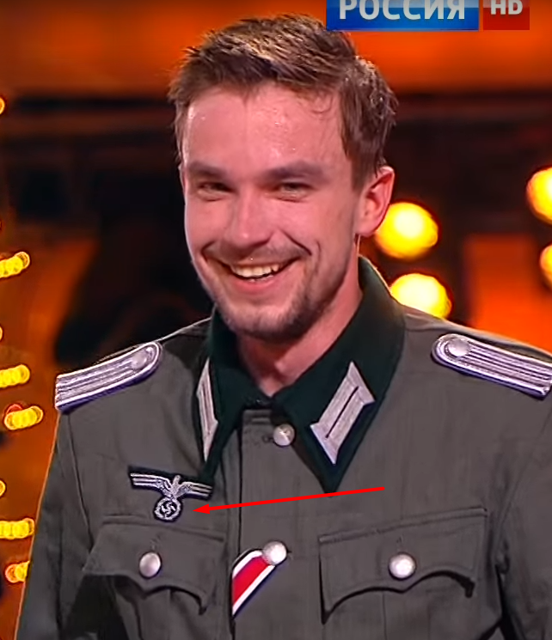
Федеральный Закон №114-ФЗ "О противодействии экстремистской деятельности":
6. Пропаганда и публичное демонстрирование нацистской атрибутики или символики либо атрибутики или символики, сходных с нацистской атрибутикой или символикой до степе­ни смешения
Житель Чайковского разместил на своей странице в социальной сети кадр из сериала «17 мгновений весны», на котором была изображена свастика. Местный суд счел мужчину виновным в публичной демонстрации нацистской символики и оштрафовал его на тысячу рублей.
Это самые хрестоматийные примеры — статьи «Производство и распространение экстремистских материалов» и «Возбуждение ненависти либо вражды, а равно унижение человеческого достоинства». Между ними принципиальная разница и четкая граница: предполагается, что для распространения материалов не нужен умысел на совершение преступления — и это административное правонарушение и штраф. А за вторую статью, которая предполагает умысел, наказание — вплоть до реального лишения свободы.
Где проходит граница между гражданской позицией и запрещенным контентом, понять сложно - в законодательстве нет конкретного перечня.

Slide 7
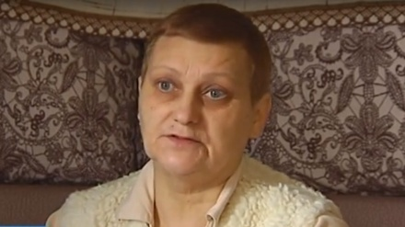
Торопецкий районный суд Тверской области 5 июня 2018 года дал два года условно 51-летнему электрику Владимиру Егорову, которого обвинили в публичных призывах к экстремизму после размещенного в сети "ВКонтакте" сообщения в адрес президента России Владимира Путина. Испытательный срок определен в три года
14 декабря 2017 года на пресс-конференции президента Владимира Путина прозвучал вопрос журналиста про то, почему у нас в стране сажают за репосты. 27 декабря 2017 года, студент Александр Крузе из Старого Оскола получил 2,5 года колонии-поселения за четыре репоста у себя на странице в социальной сети ВКонтакте. Студент, размещая их, проводил опрос в рамках написания дипломной работы (учится на пятом курсе юрфака).
Группа молодых людей в интернете организовали референдум о власти в стране. Материалы референдума признаны экстремистскими. Участники группы задержаны. Вопрос о рассмотрении дела группы прозвучал на конференции президента РФ Путина В.В. 07.06.2018г.
Заместитель главы Полтавского района Омской области Валерия Никитина обвинила жительницу поселка Полтавка Екатерину Прец в размещении экстремистских материалов в интернете из-за поста женщины в соцсети "Одноклассники" о плохом состоянии дорог в регионе 17 апреля 2018 года.
Два года назад пермячка Татьяна Ладолей посмотрела фильм «Игры Богов» Сергея Стрижака на YouTube и добавила его себе на страничку «Вконтакте». Фильм был признан экстремистским решением Кировского районного суда города Уфы от 29 апреля 2013 года. В 2018 году женщину признали виновной, обязав выплатить штраф -тысячу рублей. https://59.ru/text/gorod/65617591/?utm_referrer=https%3A%2F%2Fzen.yandex.com

Slide 8
Рекомендации по использованию сети интернет
Во-первых, меньше выкладывать любую информацию в социальные сети. В большинстве своем к ответственности привлекаются совсем молодые люди, которые только достигли возраста ответственности. При размещении личной информации и использования жестов, символики, подписей под фотографией не используйте способы двоякого понимания, имеющие недвусмысленное значение.
Во-вторых, внимательно изучать, что же вы собираетесь опубликовать, и если возникли какие-либо сомнения, то можно проверить, не внесен ли материал в категорию запрещенных на сайте Министерства Юстиции Российской Федерации. Или же попробовать поискать через поисковые системы, возможно, выложенный материал уже признан запрещенным каким-либо судом.
В-третьих, нельзя публиковать материалы, призывающие к массовым беспорядкам, материалы о распространении наркотиков и порнографию, а также оскорблять чувства верующих. Если у вас есть сомнения в отношении размещаемой информации используйте простое правило «не уверен - не выкладывай и не публикуй». И не храни лишнего на своей страничке.
В-четвертых, помни, что за неосторожное высказывание собственного мнения в России предусмотрена как уголовная, так и административная ответственность. Хорошо подумай, прежде чем выставить свое мнение на всеобщее обозрение.

Slide 9
Общие правила поведения в Интернете:
1. Не разглашать пароль от своего почтового ящика или аккаунта (учетной записи), страницы в социальных сетях. Не стоит сохранять пароли на компьютере, при вирусном заражении пароли могут быть похищены.
2. Закрывать сессию (осуществлять выход) по завершению работы с аккаунтом Google, на странице в «Одноклассниках», «Вконтакте» и др.
3. Не оставлять в публичном доступе или отправлять незнакомцам по почте, при общении в социальной сети или в чате контактную информацию – можно выследить человека по его адресу или номеру телефона.
4. Не соглашаться на уговоры незнакомых людей о личной встрече. Подобные предложения лучше игнорировать, а общение со слишком настойчивым человеком прекратить.
5. Не публиковать адрес своей электронной почты ни на каких форумах, сайтах сообществ и социальных сетей. Это может стать причиной спама.
6. Не переходить по ссылкам в сообщениях от неизвестных адресатов.
7. Не переходить по ссылкам в сообщениях с чрезмерно заманчивыми предложениями, например, поднять «рейтинг» учетной записи или получить «супервозможности» в социальной сети.
8. Не обращать внимания на предложение бесплатных подарков, легкого заработка, сообщения о получении наследства и пр.
9. Использовать ресурсы, которые могут быть полезными для предупреждения экстремистких проявлений в сети Интернет.
Сайт Министерства Юстиции РФ http://minjust.ru/ru/extremist-materials

Slide 10
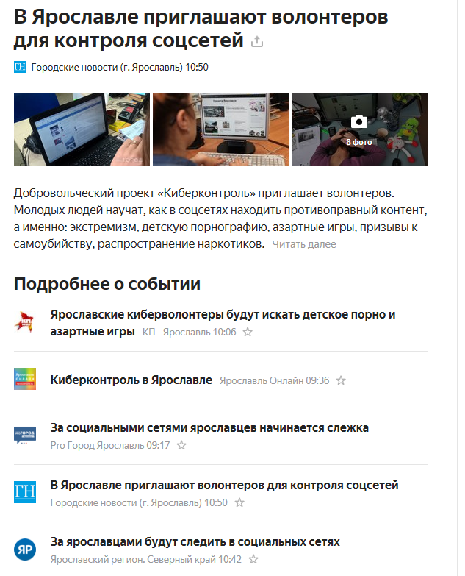
Институт развития образования: Ваш профессиональный рост – наша работа
За ярославцами будут следить в социальных сетях
В Ярославле с февраля этого года стартовал проект «Киберконтроль», в рамках которого будут выявлять людей, ведущих деятельность по публикации противоправного контента.
Рекомендованные действия при выявлении в Интернете материалов экстремистского толка
При выявлении в сети Интернет информации, обладающей признаками экстремистских материалов, необходимо проинформировать об этом прокуратуру, с приложением скриншота страницы сайта, либо диска с видеоматериалом и указанием адреса сайта, по которому можно определить местонахождение ресурса в сети Интернет. Надзорным органом будет дана оценка поступившей информации, при необходимости – материал направлен для проведения психолого-лингвистического исследования, после чего – при наличии основании в суд направлено заявление о признании материала экстремистским и запрещенным к распространению на территории Российской Федерации.
Сайт Министерства Юстиции РФ http://minjust.ru/ru/extremist-materials

